Slide 1
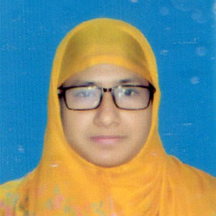
শিক্ষক পরিচিতি
মনজুরা খাতুন
সহকারী শিক্ষক
বাঘাইয়াকান্দি কলিমউল্লাহ উচ্চ বিদ্যালয়

Slide 2
মাল্টিমিডিয়া ক্লাসে সবাইকে ধন্যবাদ

Slide 3
পাঠ পরিচিতি
শ্রেণিঃ ৯ম
বিষয়ঃ কম্পিউটার শিক্ষা,
অধ্যায়ঃ চতুর্থ
শিক্ষার্থী সংখ্যাঃ৭৮
সময়ঃ ৪৫ মিনিট ।

Slide 4
পাঠ পরিকল্পনা
ক্রমিক | ধাপ | কার্যক্রম | সময় | ঊপকরন
১ | প্রস্তুতি | কুশল বিনিময়,শ্রেণী বিন্যাস,মনযোগ আকর্ষণ,পাঠ ঘোষণা | _{৪} _{মিঃ} | ডি সি
২ | শিখন ফল | ছবি প্রদর্শন, | ৮মিঃ | ডি সি
৩ | শিখন ফল | জোডায় কাজ | ১০মিঃ | চক ডাস্টার
৪ | শিখন ফল | দলীয় কাজ | ১২মিঃ | চক ডাস্টার
৫ | মূল্যায়ন | সৃজনশীল প্রশ্ন | ১০মিঃ | ডি সি
৬ | বাডীর কাজ | প্রশ্ন | ০৪মিঃ | ডি সি
৭ | সমাপ্ত ঘোষণা | ধন্যবাদ | ১মিঃ | ডি সি

Slide 5
নিচের ছবিটি কিসের।
ওয়ার্ড প্রসেসিং

Slide 6
আজকের পাঠ
ওয়ার্ড প্রসেসিং

Slide 7
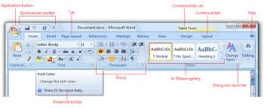
নিচের ছবি গুলো লক্ষ্য করি

Slide 8
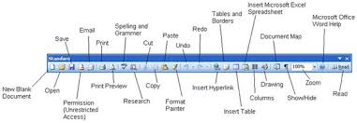
নিচের অপসন গুলোর নাম জেনে নেই।

Slide 9
নিচের উদ্দিপক পড়ি
ফারহানা বেগমের কম্পিউটার সর্ম্পকে তেমন ধারনা না থাকায় তাকে কম্পিউটার প্রশিক্ষণ নিতে একটি কম্পিউটার প্রশিক্ষণ কেন্দ্রে ভর্তি করা হলো। সেখান থেকে ইসলাম সাহেব কয়েক ধরনের প্রশিক্ষণ, ওয়ার্ড প্রসেসিং এবং টাইপের ধারণা নিয়ে ধীরে ধীরে কম্পিউটারের প্রয়োগ সর্ম্পকে জানতে পারলেন।

Slide 10
শিখনফলঃ
১। ওয়ার্ড প্রসেসিং কি বলতে পারবে।
২।ওয়ার্ড প্রসেসর ব্যাবহারের কৌশল বর্ননা করতে পারবে।
৩। কম্পিউটার কী-বোর্ড এবং টাইপরাইটারের মধ্যে তুলনামুলক ব্যাখ্যা করতে পারবে।
৪। ফারহানা বেগম কম্পিউটার ব্যবহার করে কি কি কাজের ধারনা নিয়েছে তা বলতে পারবে।

Slide 11
ওয়ার্ড প্রসেসিং কি?
ওয়ার্ড প্রসেসিং এর বাংলা অর্থ হচ্ছে শব্দ প্রক্রিয়াকরণ যাহা সহজে বলা যায় লেখালেখির কাজ। কম্পিউটারের সাহায্যে লেখা লেখির কাজকে বলে ওয়ার্ড প্রসেসিং।

Slide 12
একক কাজ
ওয়ার্ড প্রসেসর ব্যাবহারের কৌশল গুলো বর্ননা কর।

Slide 13
জোড়ায় জোড়ায় কাজ
কম্পিউটার কী-বোর্ড এবং টাইপরাইটারের মধ্যে তুলনামুলক ব্যাখ্যা কর।

Slide 14
মূল্যায়ন
ওয়ার্ড প্রসেসিং কি?
কী বোর্ডের বোতাম গুলো কি কি?
টাইপ রাইটারের এর সাহায্যে কি করা হয়?

Slide 15
সবাইকে ধন্যবাদ

